Slide 1
第八章 假设检验
教材：第十章

Slide 2
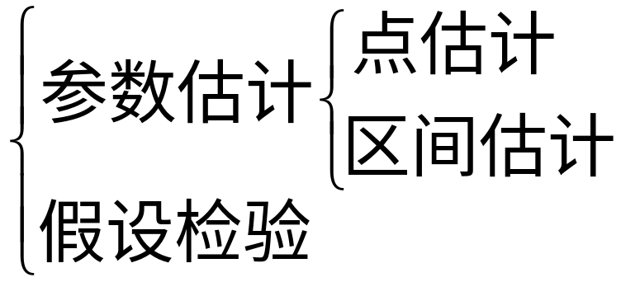
8.1 假设检验的基本概念
在概率统计课中：关于总体参数的推断统计有
假设检验: 利用样本，对于总体中的某个参数或某种性质进行判断

Slide 3

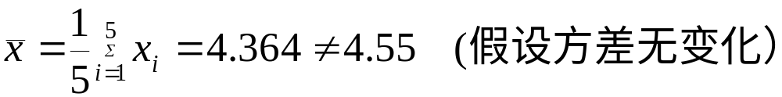

例1:利用样本提供的信息，检验所提出的假设是否合理
某炼铁厂铁水含碳量：
现改变工艺条件。检测5炉铁水，其含碳量为：
4.28，4.40，4.42，4.35，4.37
求得：
问题：
是因为测量造成的（偶然因素——随机误差），还是由于工艺条件改变造成的（系统性因素）？

Slide 4
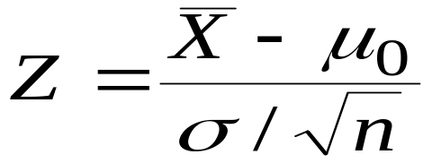
假设检验的基本思路：
零假设 H₀ : 新工艺对含碳量无影响
[即： X 依然服从 N(4.55,0.108²) ]
记： μ₀ = 4.55
H₀: μ = μ₀ (所观察到的现象是随机误差造成的）
H₁: μ ≠ μ₀ （所观察到的现象是真实的）
构造“检验统计量”：
问题: Z 服从什么分布？？？

Slide 5
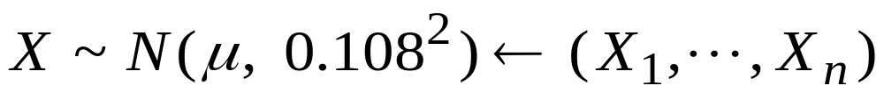
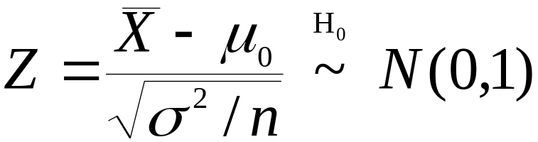
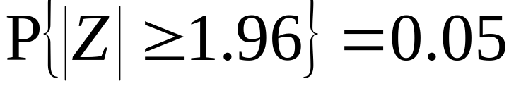
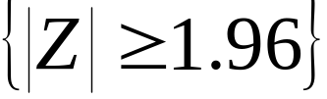
问题: Z 在什么条件下服从标准正态分布？
当零假设为真时（ μ = μ ₀ = 4.55） :
选择检验水平: α ( = 0.05)
由于
可知：在 H₀为真的情况下,事件 是一个小概率事件。

Slide 6
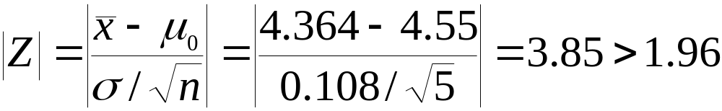
判断方法：
计算:
一般认为，小概率事件是不经常发生的。如果在原假设成立的条件下，在一次实验中，小概率事件居然发生了！因此怀疑 H₀ 假设的正确性，而认为工艺条件的改变使总体均值发生了显著变化。因此拒绝 H₀ ，认为μ ≠ μ₀ ；

Slide 7
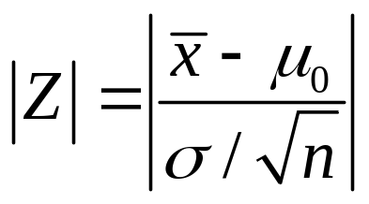
概念：
⎯ 零假设 Null Hypothesis H₀: θ = θ₀
⎯ 备择假设 Alternative Hypothesis: H₁: θ ≠ θ ₀
⎯ 检验统计量 Test Statistic:
用于确定是否拒绝 H₀ 的统计量;
⎯检验水平（显著水平） Level of Significance α

Slide 8


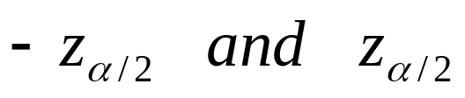

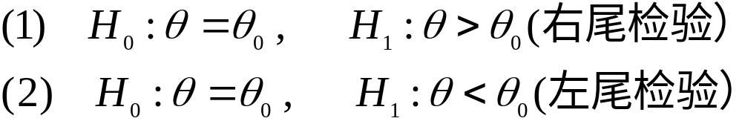
⎯ 拒绝域 Rejection Region
⎯ 接受域 Acceptance Region
⎯临界值 Critical Value：
Separate the rejection region from acceptance region.
双侧检验
单侧检验
（双边检验）

Slide 9
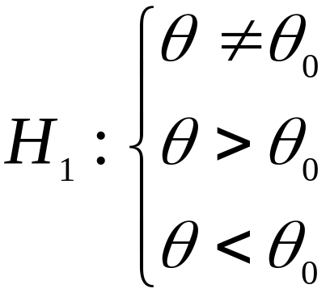

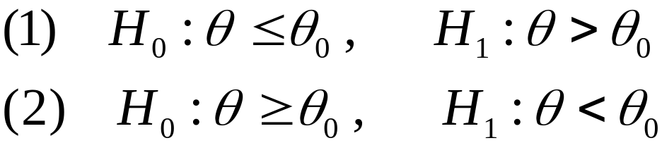
简单零假设问题
复合零假设问题

Slide 10
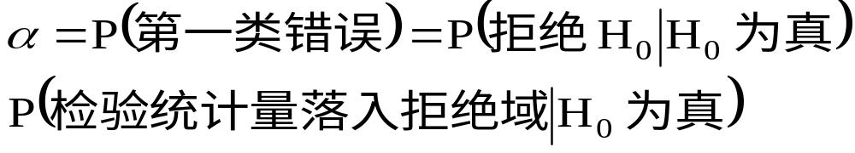
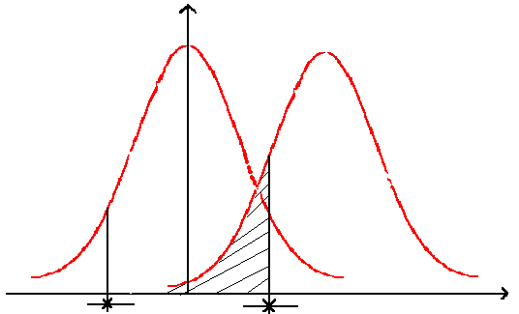
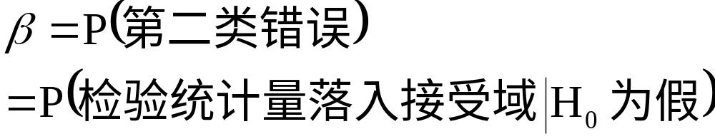


第一类错误、第二类错误
第一类错误（Type I Error ） ：弃真错误
当 H₀ 为 真时，拒绝 H₀ .
第二类错误（Type II Error ）：取伪错误
当 H₀ 为错误时，接受 H₀ .
问题：为什么会犯第一类错误，犯第一类错误的概率是多大
问题：为什么会犯第二类错误，犯第二类错误的概率是多大

Slide 11
假设检验的工作程序总结
（1）叙述零假设 H₀ 和备择假设H₁；
（2）选择检验统计量（在H₀为真的情况下，该统计量服从某个标准分布，可以查表）。
（3）选择检验水平 α，构造 “小概率事件”
（4）确定拒绝域的边界值；
（5）一次抽样，计算样本的检验统计量数值；
（6）判断：如果“小概率事件”发生，拒绝H₀；
否则，不拒绝H₀；
不同的检验问题，选取不同的检验统计量
（拒绝域）

Slide 12
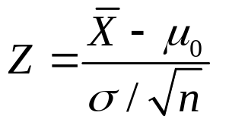

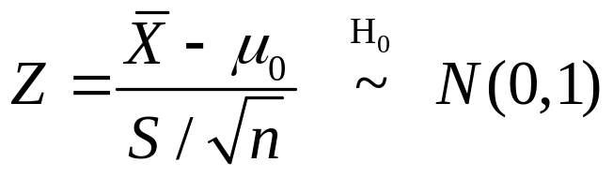
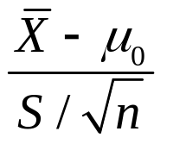
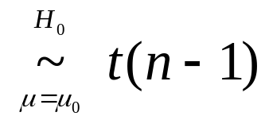

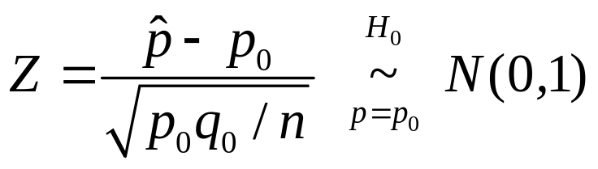
关于总体均值 μ 的检验， σ²已知
关于总体均值  的检验，大样本
关于总体均值  的检验，²未知，小样本
关于总体比率的检验 (大样本)

Slide 13
8.6 进一步的讨论
—双侧检验与置信区间的联系
— p–Value
— 检验效率与样本容量的关系

Slide 14
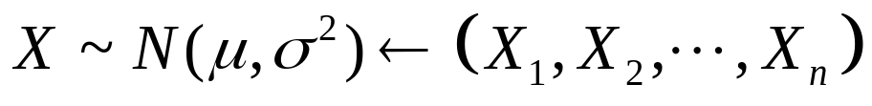
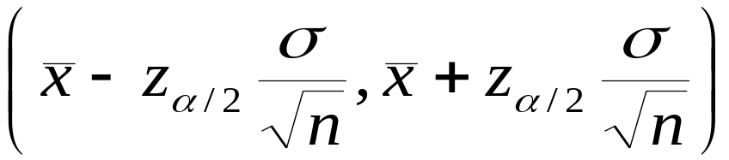
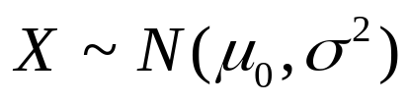
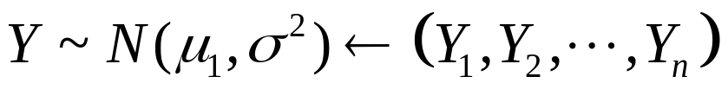
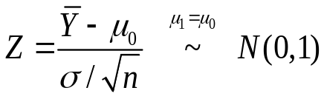
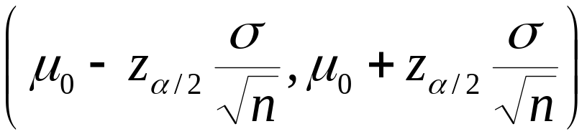
讨论 I. 双侧检验与置信区间
区间估计问题：
μ的置信区间 :
假设检验问题：
接受域为：

Slide 15
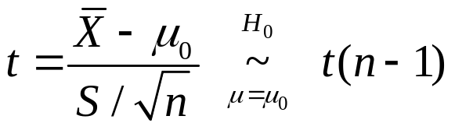
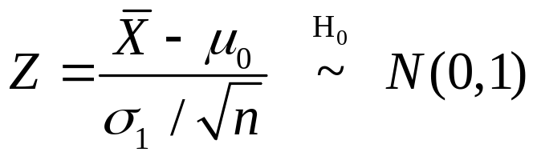

最常用的场景：
关于总体均值  的检验，²未知，小样本
关于总体均值  的检验，大样本
注意：在大样本时， S是₁的相合估计
合理的检验统计量是：
如果假设₁ = ₀：
我们要检验的问题只是：= ₀

Slide 16
Chebyshev 定理：
对于近似钟形分布的数据集合，有 95% 的观测值落入以下区间内：
（- 2, +2 )
μ 的置信区间 :
假设检验的接受域：

Slide 17
讨论 II. P-Value
1. 拒绝域和接受域
当 H₀ 为真时 :
z z
( . ) ( . )
当 H₁ 为真时:
z z
( . ) ( . )

Slide 18
2. 如何选择检验水平α ?
z
[ ( . ) ]
-1.96 -1.645 1.645 1.96
α =0.10 : 拒绝 H₀
α =0.05 : 不拒绝 H₀

Slide 19
利用P值进行决策
P- Value:
观察到的显著水平
在原假设为真的条件下
犯第一类错误的概率

Slide 20


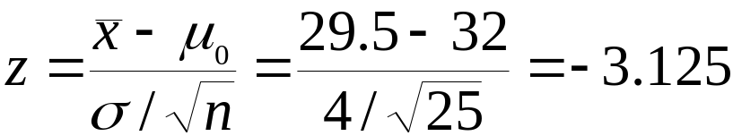
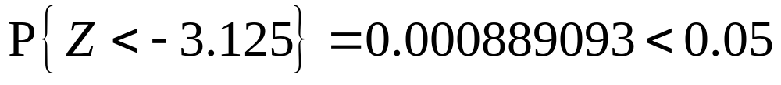
例题 ：钻头寿命
例题： Mataltech公司声称，其钻头寿命(feet)服从正态分布
抽取一个随机样本 n = 25,
H₀: μ = 32
H₁: μ < 32 （左尾检验）
观察到的 Z score 是
p-Value （NORMSDIS）:
这个概率值过分小了.因此我们拒绝 H₀.

Slide 21
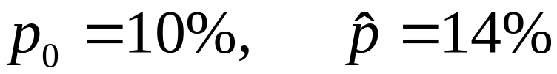
例题 : 新产品开发的市场占有率
某公司拟开发新产品，计算出盈亏平衡点为：市场占有率=10%。因此，只有当市场占有率大于10%才可获利。现抽取100个潜在用户，其中有14%的用户表示有意购买此新产品。问：可否判断实际市场占有率大于10%（ α= 0.05） ？
已知：n = 100,

Slide 22
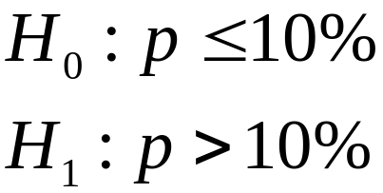
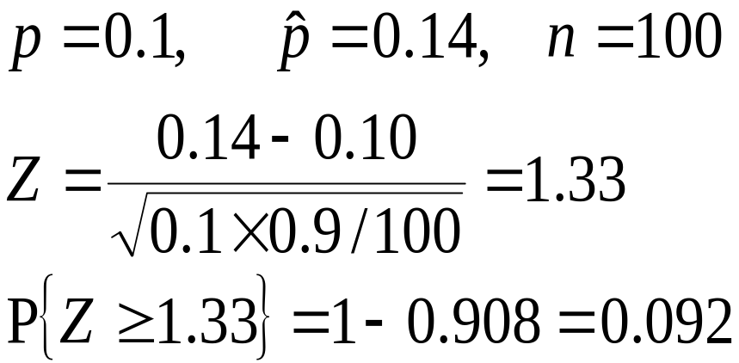
检验过程：
（右尾检验）
如果指定0.05为小概率事件，则这个事件的发生概率 : 0.092> 0.05。因此，我们不拒绝H₀.
如果指定0.10为小概率事件，则这个事件的发生概率: 0.092 < 0.10。因此，拒绝H₀

Slide 23
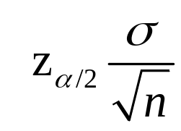
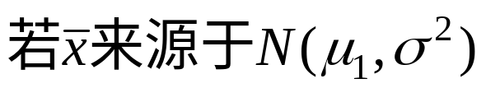


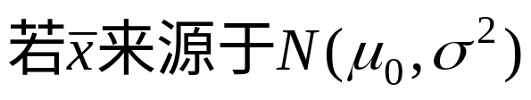
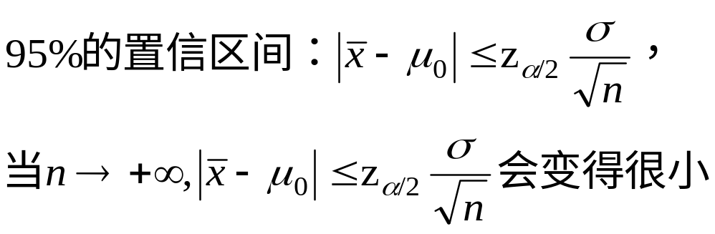
讨论III、检验效率与样本容量的关系
接受域的半长
接受域过宽,无法拒绝H₀
（
）
μ₀
μ₁
样本容量增大:
(1)接受域变窄
(2)
（
）
μ₀
μ₁
（
）
μ₀

Slide 24
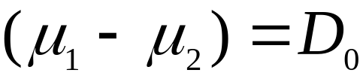
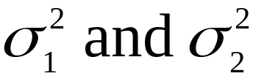

8.7 关于两个总体均值的假设检验
关于以下零假设的检验:
已知
大样本
未知

Slide 25
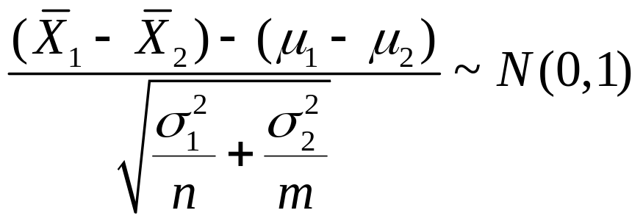
1、两个总体均值之差的抽样分布：
一、检验统计量的选择依据
(1) 正态总体, σ₁ 和 σ₂ 已知, 独立样本 ;
(2) σ₁ 和 σ₂ 未知, 大样本 ;
σ₁≈ s₁ σ₂ ≈ s₂

Slide 26
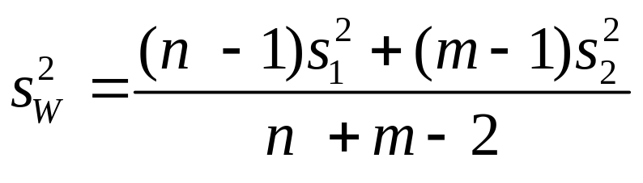
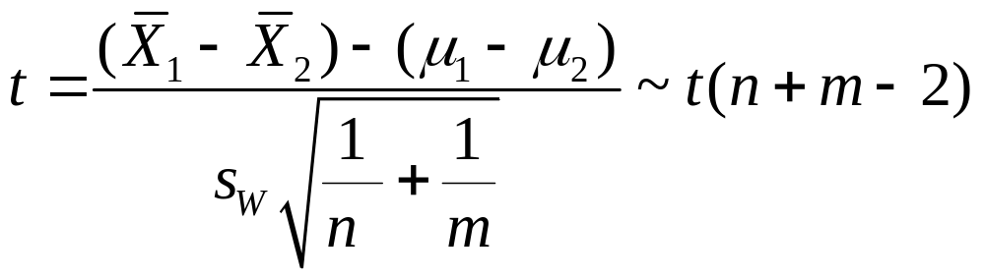
(3) 正态总体, 小样本
σ₁ , σ₂ 未知, 但是 σ₁= σ₂ = σ;

Slide 27
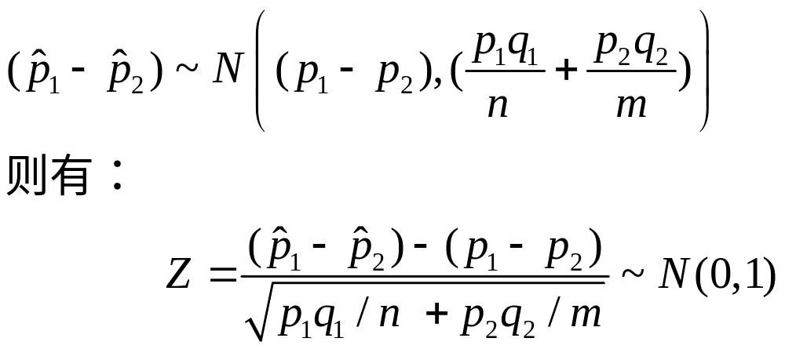
2、两个总体比率之差的抽样分布
（大样本）

Slide 28
4、独立样本和配对样本
— 独立样本 :
在两个样本中不包含共同的样本点;
— 配对样本:
来自两个总体的所以样本点都是成对的或者是有关联的

Slide 29
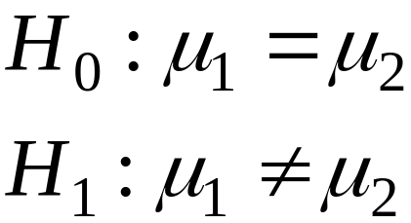
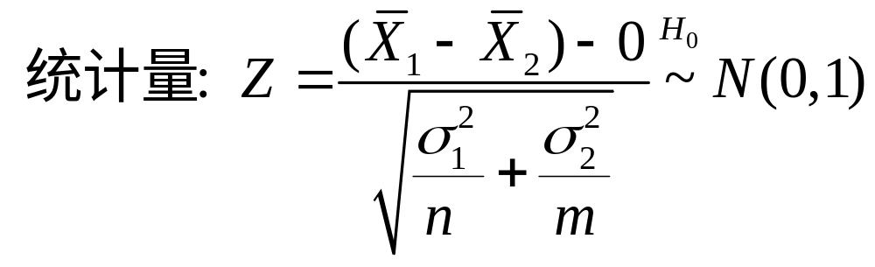
1、 总体均值之差的检验
正态总体, 已知
二、几种常用的检验方法
独立样本:
两个样本中不包括同样的观测个体.

Slide 30
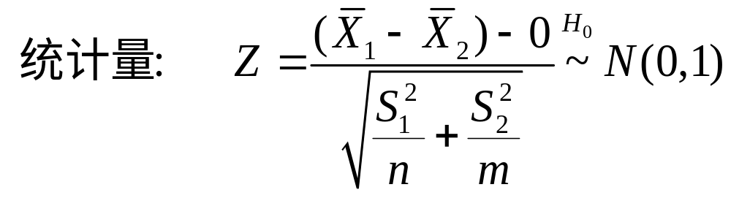
在大样本的情况下

Slide 31
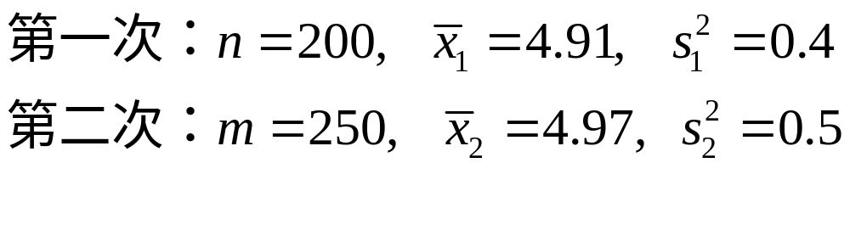
例题：
某家庭日用食品商店在六个月内作了两次调查，以了解家庭每月平均消费量有无变化。结果如下：

Slide 32
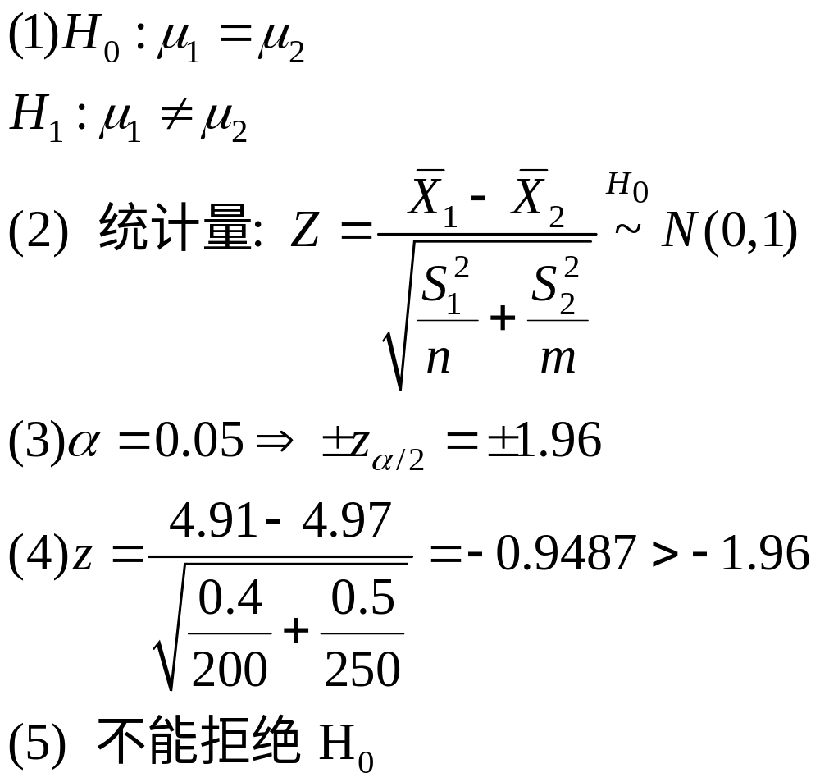
每月平均消费量无显著变化

Slide 33
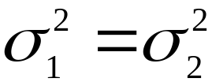

2、 总体均值之差的检验
小样本, 总体方差未知，

Slide 34

例题：
现有两种不同的热处理方法对金属材料做抗拉强度实验，得到实验数据（单位：公斤/厘米²）为：
设两总体均为正态总体，且方差相等。在给定显著性水平0.05时，问两种方法得到的抗拉强度有无显著差异？

Slide 35


Slide 36
3、 总体均值之差的检验
—— 配对样本
假设随机选取10辆汽车。首先将10辆汽车加满标号1的汽油，测量它们的行驶公里数。然后，再将这10辆车加满标号2的汽油。数据见下表：
配对样本是不独立的！
汽车
1
2
3
4
5
6
7
8
9
10
标号1
14
21
19
11
15
16
8
32
37
10
标号2
16
24
20
15
17
19
10
33
39
11
差值D₀
-2
-3
-1
-4
-2
-3
-2
-1
-2
-1

Slide 37

错误地使用 t 检验
汽车
标号 1
标号 2
差值D₀
Mean
18.3
20.4
-2.1
Std.
89.79
86.27
0.9889

Slide 38



Slide 39

正确地检验方法
随机选取 n 对样本点:

Slide 40



(2) 使用检验统计量:
(4) 计算 t 的观测值.
(5) 拒绝 H₀ 假设，如果有：

Slide 41

例题：两种标号汽油行驶公里是否一致
从数据表看到 : 差值 d_{i}
拒绝 H₀
两种标号汽油行驶公里显著不同

Slide 42


8.8 关于总体方差的假设检验（P203-204）
例. 某厂生产的某种型号的电池, 其寿命长期以来服从方差σ₀²=5000(小时²)的正态分布, 现有一批这种电池, 从它的生产情况来看,寿命的波动性有所改变.现随机取26只电池, 测得其寿命样本方差为s²=9200(小时²).问根据这一数据能否推断这批电池寿命的波动性较以往的有显著的变化? (取α=0.05)

Slide 43

电池寿命的波动性有显著变化

Slide 44

教材P204，例4.1
从渔场中打捞出来了59条鱼，其重量的标准差为 S=0.2。假设理想的养殖结果是总体标准差小于0.18，在正态假设和显著水平0.05下，能否认为渔场的养殖结果是理想的。
不能否认养殖结果是理想的

Slide 45


两个总体方差之比的抽样分布
8.9 检验两个总体的的方差是否相等（P205）
情况: X 与 Y 都是正态总体
X 与 Y 相互独立
(n-1): 分子自由度
(m-1): 分母自由度
问题:

Slide 46



检验两个总体的的方差是否相等

Slide 47



教材P204，例4.2
从X渔场中打捞出来了59条鱼，从Y渔场中打捞出来了41条鱼。它们重量的样本标准差分别是： S₁=0.2 ， S₂=0.21
在正态假设和显著水平0.05下，能否认为
（左尾检验）
f(x)
0.95
0
x

Slide 48
8.10 实验设计
案例1: 17世纪初,海上长期航行的水手常患坏血病。英国海军试图发现坏血病的起因：一艘船上的水手每天喝柑橘汁,另外三艘船的水手则没有柑橘汁供应。
检验问题：两类船水手的患病率是否相等
实验缺陷: 如果随机决定哪一个水手喝或不喝柑橘汁，而不是按船来分，可以消除有关船的其他因素的影响，结果会更有说服力。）

Slide 49
例题2：技术人员想确定2种不同类型的杆尖在一台硬度检验机上是否会得出不同的读数。试验方法是将杆尖压入一块金属中，由压入深度可确定试件的硬度数据。实验者决定，对每种杆尖重复观察8次。由于只有一个因素——杆尖硬度，所以需要安排 2×8=16 次试验，并观察所得到的硬度数据。为此，需要准备16块不同的金属试件。
潜在的严重问题： 如果金属试件的硬度稍有不同（来自不同炉次的铸锭），那么实验误差就不只反映随机误差，还反映出试金属件之间的变异性。
另一种设计：从误差中分离出金属试件之间的变异性
在8块试件的每一块上检测每支杆尖。在对第1块试件进行试验时，杆件类型的实验排列次序是随机安排的，第2-8试件相同。

Slide 50

例3：测量赠品的促销效果
某百货公司欲在12月采用赠品政策来促销某品牌的毛衣。
采用赠品政策前的销售量： 100件
采用赠品政策后的销售量： 130件
问题： 赠品效果如何
130-100=30
没有考虑12月份圣诞节和新年节日的影响。这期间销售量较往日高，不一定是赠品政策的影响。

Slide 51


案例5. 安妥明实验
评估某种药品对冠心病的治疗效果。在对心脏有问题的男子（实验对象）中，随机指派1103名病人到药物组，2789名到对照组。跟踪观察5年。
结论：（1）安妥明没有显著效果
（2）坚持者与不坚持者除所服药物之外，在其他方面有所不同。（他们更关心自己的健康，在总的方面对自己更加照顾。）
实验设计的特点: 控制某一事物的所有相关方面，操纵少数感兴趣的变量，然后观察实验结果。

Slide 52

失败实验的价值：霍桑实验
1924年美国国家科学院在西方电气公司所属的霍桑工厂进行的一项管理实验。
照明实验 (1924年11月至1927年4月)
实验假设: “提高照明度有助于减少疲劳，使生产效率提高”。两年的试验结果是：当实验组照明度增大时，实验组和控制组都增产；当实验组照明度减弱时，两组依然都增产。
导致生产效率上升的主要原因如下：参加实验的光荣感。被重视的自豪感对人的积极性有明显的促进作用。
福利实验(1927年4月至1929年6月)
实验目的: 福利待遇的变换与生产效率的关系。经过两年多的实验发现，不管福利待遇如何改变（包括工资支付办法的改变、优惠措施的增减、休息时间的增减等），都不影响产量的持续上升
访谈实验
把访谈计划改为事先不规定内容，每次访谈的平均时间延长到1-1.5个小时，多听少说，详细记录工人的意见和建议。访谈计划持续了两年多。工人心情舒畅，士气提高，使产量得到提高。

Slide 53
实验设计
工作目的: 检验变量之间的因果关系
科学研究方法：先对某一过程或系统有一些猜想，然后通过实验产生有关的数据，并对猜想进行验证。
实验设计( Experimental Design) ：
为收集样本数据所进行的计划
实验设计规则： 控制某一情形的所有相关方面，
操纵少数感兴趣的变量，然后观察实验结果.

Slide 54
作 业 （请拍照）
一、 教材《习题十》P210 10.7题
二、《统计学》各章练习题
8.5 8.8 8.10 8.11

Slide 55

检验多个总体均值是否相等的统计方法，称为方差分析（analysis of variance, 缩写ANOVA）
讲座： 方差分析简介

Slide 56
例３：某果酱制造企业希望了解哪种包装的罐头更受消费者欢迎，以确定其包装策略。传统的包装方法是用罐头。市场部经理则提议增添两种新包装：玻璃瓶、塑料瓶。为了避免大量生产的危险，公司接到该建议后，随机选定了三家所在区域与规模都近似的超市进行实验，分别销售一种包装的罐头（采用随机的方法决定哪家超市销售哪一种包装），实验期为4周。
要检验的对象（因素，factor）：包装方式
因素的不同表现（水平，处理 treatment）：
三种不同的包装形式
H₀: 三种包装的平均销量相同
μ₁ = μ₂ = μ₃

Slide 57





重复 三种处理 每周销售
次数（i) 罐头 玻璃 塑料
1 30 42 18 90
2 40 46 26 112
3 18 38 40 96
4 24 50 36 110
112 176 120 x •• = 408
28 44 30
三种包装的平均销售量不同。问题是这种差别是随机因素造成的，还是从总体上，它们确实存在明显的差异呢？
H₀:
检验多个总体均值是否相同

Slide 58


二. 基本方法
1. 问题：
X_{i} 正态分布, 同方差，相互独立

Slide 59




2. 计算数据的总变差：
变差分解：
两边平方，求和：
注意：

Slide 60





变差分解的结果：
总变差 = 随机抽样误差 + 系统变差
（组内变差平方和）+（组间变差平方和）
Q = Q₁ + Q₂
（n-1) = (n-r) + (r-1)
S²=Q / (n-1) S₁²=Q₁ / (n-r) S₂²=Q₂ / (r-1)
自由度
方差

Slide 61




S₁² ：每组观测数据的方差（随机误差和）
S₂²：每个总体的样本均值之间的差异
比较 两种方差的大小： S₂² 是否明显大于S₁²
检验统计量：
方差来源 平方和 自由度 方差 F值
因子影响
随机误差
总和
方差分析表
S₂²=Q₂ / (r-1) S₁²=Q₁ / (n-r) S²=Q / (n-1)
r-1
S₂² /S₁²
n-r
n-1

Slide 62
例题的计算结果
方差分析表（r =3, n=12)
方差来源 平方和 自由度 方差 F值
因子影响 608 3-1=2 304
误差 640 12-3=9 71.11
总和 1248 12-1=11
取α=0.05 ，查表：F_{0.05} (2 ,9) = 4.26
因为 F = 4.275 > 4.26
拒绝H₀, 即包装对销量的影响是比较明显的。
4.275

